Slide 1
Задачи с параметром
Мельникова Наталья Александровна

Slide 2
Введение

Slide 3
Введение

Slide 4
Введение

Slide 5
Введение

Slide 6
Введение

Slide 7
Введение

Slide 8
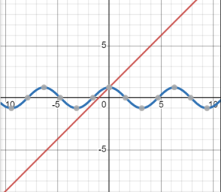
Введение

Slide 9
Введение

Slide 10
Линейные уравнения с параметром

Slide 11
Линейные уравнения с параметром

Slide 12
Линейные уравнения с параметром

Slide 13
Линейные уравнения с параметром

Slide 14
Линейные уравнения с параметром

Slide 15
Линейные уравнения с параметром

Slide 16
Квадратные уравнения с параметром

Slide 17
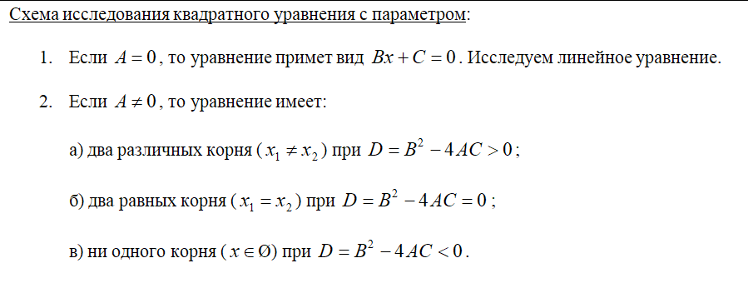
Квадратные уравнения с параметром

Slide 18
Квадратные уравнения с параметром

Slide 19
Квадратные уравнения с параметром

Slide 20
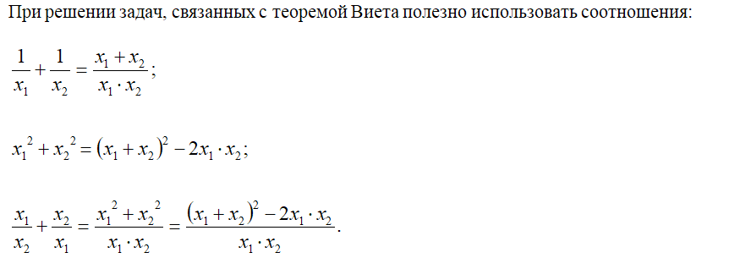
Квадратные уравнения с параметром

Slide 21
Квадратные уравнения с параметром

Slide 22
Квадратные уравнения с параметром

Slide 23
Квадратные уравнения с параметром

Slide 24
Квадратные уравнения с параметром

Slide 25
Квадратные уравнения с параметром

Slide 26
Квадратные уравнения с параметром

Slide 27
Квадратные уравнения с параметром

Slide 28
Квадратные уравнения с параметром

Slide 29
Квадратные уравнения с параметром

Slide 30
Квадратные уравнения с параметром

Slide 31
Квадратные уравнения с параметром

Slide 32
Квадратные уравнения с параметром

Slide 33
Спасибо за внимание!

